Slide 1
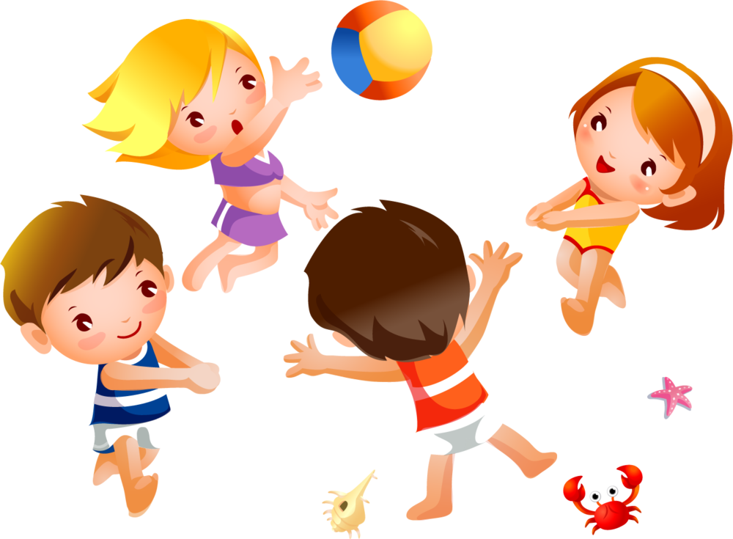

Slide 2
Развитие двигательных качеств с помощью игровой деятельности на уроках физической культуры
Муниципальный этап конкурса «Учитель года России» в 2020 году
Охапкин Александр Валерьевич, учитель физической культуры МОУ Любимской СОШ
г. Любим, 10.10.2019

Slide 3
Цель: показать роль игровой деятельности
в развитии двигательных качеств на уроках физической культуры.
Задачи:
1. Проанализировать особенности развития двигательных качествах обучающихся 1-6 классов.
2. Отобрать игры, способствующие развитию двигательных качеств у обучающихся.
3. Проанализировать результаты работы по развитию двигательных качеств обучающихся средствами игровой деятельности.

Slide 4
Движение
Правила
Роли
Активность
Игра
Команда
Соревнование
Успешность
Позитив
Ответственность
…

Slide 5
Под двигательными (физическими) качествами понимают качественные особенности двигательного действия:
силу, быстроту, выносливость, гибкость.

Slide 6
Требования к отбору игр следующие:
игра должна давать новые понятия;
в игре должны развиваться способности правильно оценивать пространственные и временные отношения, быстро реагировать на часто меняющуюся обстановку;
дидактическое и двигательное содержание игры должно соответствовать особенностям программного материала;
степень сложности игры должна соответствовать усвоенным умениям и навыкам.

Slide 7
При организации и проведении игры необходимо придерживаться следующих правил:
Простота и доступность правил.
Каждый ребенок должен быть активным участником игры.
Исключить малейшую возможность риска, угрозы здоровью детей.
Безопасность используемого инвентаря.
Игра не должна унижать достоинства играющих.
При проведении нескольких игр следует учитывать принцип: от трудного к легкому, от сложного к простому.

Slide 8
Выносливость
Бездомный заяц
Дай руку
Кто кого
Британский бульдог
Штандр
Смена мест
Скакалки
Охотники и утки

Slide 9
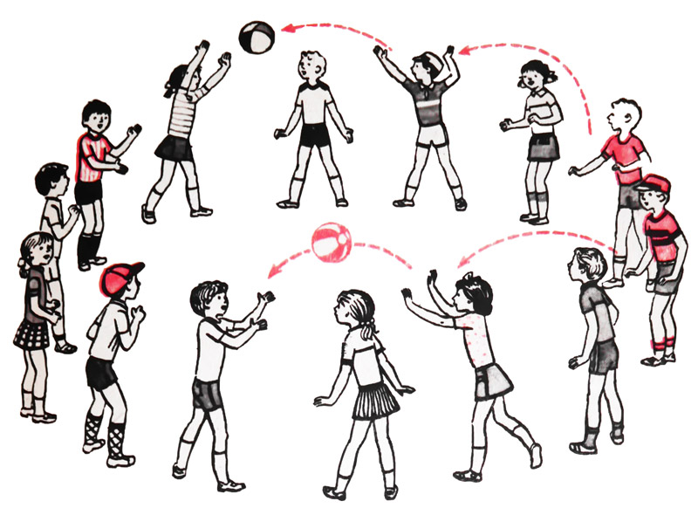
Гибкость
Передача мяча
Передача мяча змейкой
Эстафета «Туннель из обручей»
Эстафета с гимнастической палкой
Ящерицы
Летающий мяч

Slide 10
Сила
Кто больше
Гонка мяча
Перетягивание в парах
Подвижный ринг
Скачки
Зайцы и моржи
Кто сильнее
Неподвижный человек
Перетягивание
Зигзаги

Slide 11
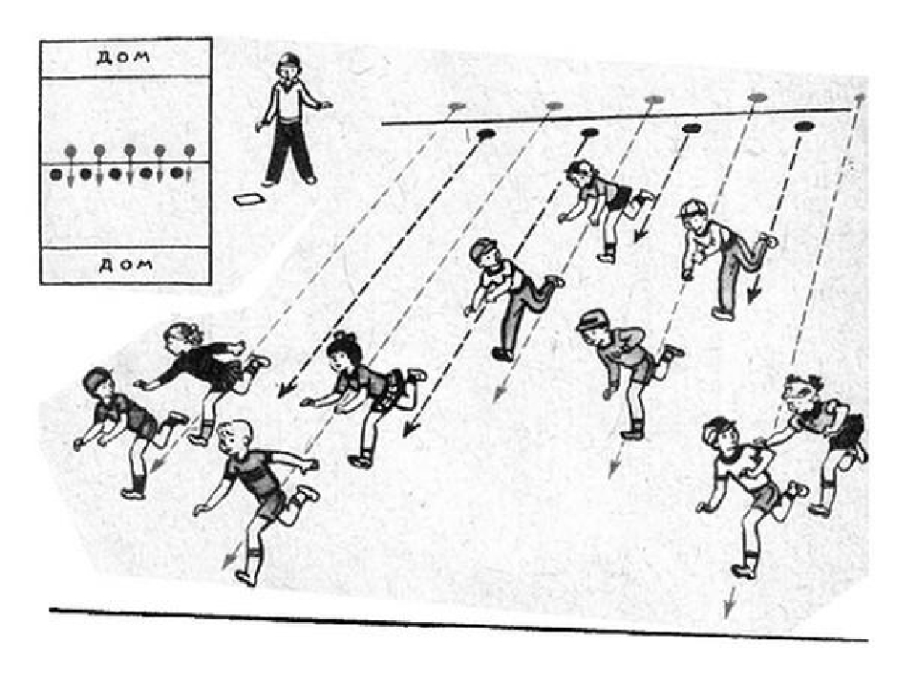
Быстрота
День и ночь
Пятнашки
Вокруг пункта
Кто скорей
Эстафета в гору
Встречная эстафета
с набивными мячами
Эстафета по кругу

Slide 12
Игровая деятельность и ФГОС
Метапредметные результаты | Игровая деятельность
Познавательные | Мыслительная деятельность (сообразительность, ориентация в меняющейся ситуации, быстрое принятие решения)
Регулятивные | Правила Роли Оценивание ситуации (хода, результата)
Коммуникативные | Общение внутри команды, по ходу игры
Личностные | Я в команде (личная ответственность, позиция)

Slide 13
Результаты

Slide 14
Результаты

Slide 15
Результаты

Slide 16
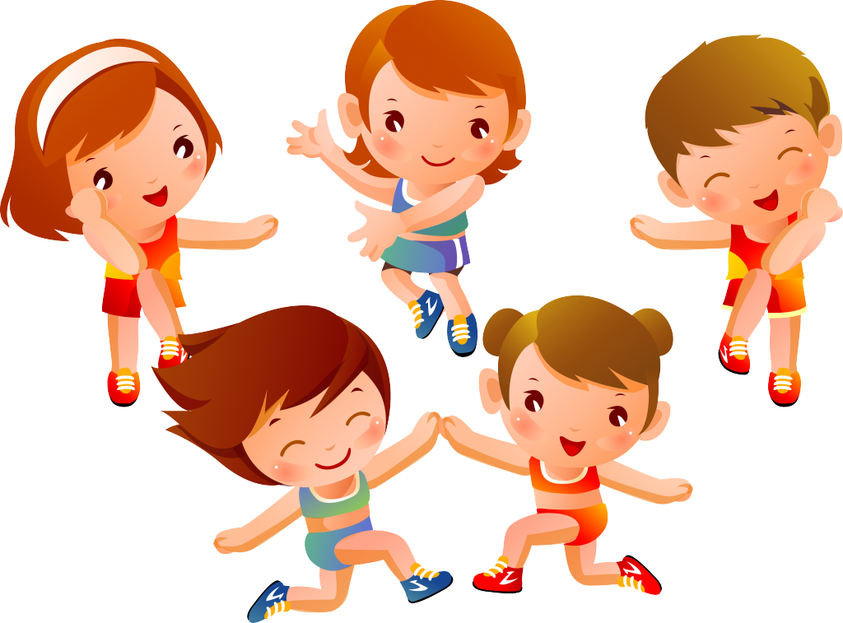

Slide 17
Развитие двигательных качеств с помощью игровой деятельности на уроках физической культуры
Муниципальный этап конкурса «Учитель года России» в 2020 году
Охапкин Александр Валерьевич, учитель физической культуры МОУ Любимской СОШ
г. Любим, 10.10.2019

